Slide 1

LA PRACTICA DE ACTIVIDAD FÍSICA Y SU INCIDENCIA EN EL ESTADO DE BURNOUT EN LAS AMAS DE CASA DE LA PARROQUIA DE SAN PEDRO DE TABOADA. PROPUESTA ALTERNATIVA

Slide 2
AUTORA
MARGARITA SÁNCHEZ RUIZ
DIRECTOR
CODIRECTORA
DR. MARTIN BONILLA
MSC. LORENA SANDOVAL

Slide 3
FORMULACIÓN DEL PROBLEMA
COMO INCIDE LA PRÁCTICA DE ACTIVIDAD FÍSICA EN EL ESTADO DE BURNOUT EN LAS AMAS DE CASA DE LA PARROQUIA DE SAN PEDRO DE TABOADA

Slide 4
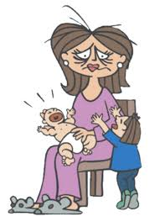
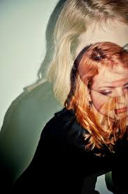
PLANTEAMIENTO DEL PROBLEMA
BURNOUT
AMA DE CASA
Cansancio emocional
Actividad laboral no remunerada
Actividades de servicio
Despersonalización
Tareas asistenciales
Baja realización personal

Slide 5
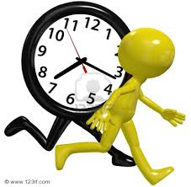
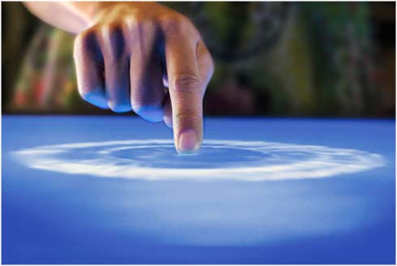
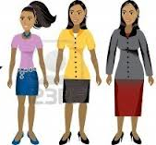
DELIMITACIÓN DE LA INVESTIGACIÓN
DELIMITACIÓN TEMPORAL
ENERO 2013
FEBRERO 2013
DELIMITACIÓN ESPACIAL
PARROQUIA DE SAN PEDRO DE TABOADA
DELIMITACIÓN DE UNIDADES DE OBSERVACIÓN
25 MUJERES AMAS DE CASA DE 25 A 60 AÑOS

Slide 6
FORMULACIÓN DE LA PREGUNTA DE INVESTIGACIÓN
¿La práctica de la Actividad Física incide en el estado de Burnout de las amas de casa de la Parroquia de San Pedro de Taboada?

Slide 7
OBJETIVOS DE LA INVESTIGACIÓN
OBJETIVO GENERAL
OBJETIVOS ESPECÍFICOS
•Constatar el tipo de actividad física que realizan las amas de casa
•Determinar los estados de Burnout de las amas de casa
•Medir los estados de Burnout antes de la aplicación del programa de actividad física y después del mismo.
•Elaborar un programa de actividad física
•Aplicar el programa de actividad física
•Establecer correlaciones
•Describir las conclusiones y recomendaciones
Determinar la incidencia de la actividad física en el estado de Burnout de un grupo de mujeres amas de casa en la Parroquia de San Pedro de Taboada.

Slide 8
JUSTIFICACIÓN E IMPORTANCIA

Slide 9

MUJER
AMA DE CASA
PROFESIONAL
Trabajo doméstico
Efectos nocivos para la salud
Agotamiento físico
ACTIVIDAD FÍSICA
Agotamiento emocional
Agotamiento mental
BAILOTERAPIA
Calidad de vida
Relajante
Divertida
Habito de Actividad Física

Slide 10
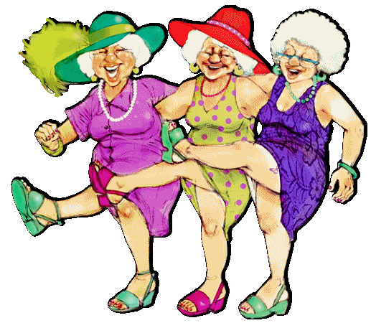
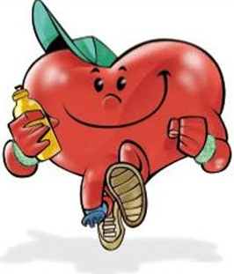
MUJER
AMA DE CASA
PROFESIONAL
Trabajo doméstico
Efectos nocivos para la salud
Agotamiento físico
ACTIVIDAD FÍSICA
Agotamiento emocional
Agotamiento mental
BAILOTERAPIA
Calidad de vida
Relajante
Divertida
Habito de Actividad Física

Slide 11
MARCO TEORICO

Slide 12
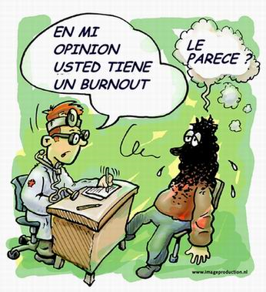
BURNOUT
Síndrome de estar quemado por el trabajo.
Desarrollar sentimientos negativos
Agotamiento mental
Agotamiento emocional

Slide 13
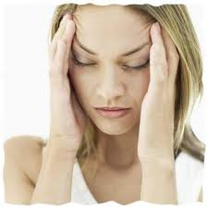
ESTRES
Descarga en nuestro organismo producto de la acumulación de tensión física y psicológica.

Slide 14
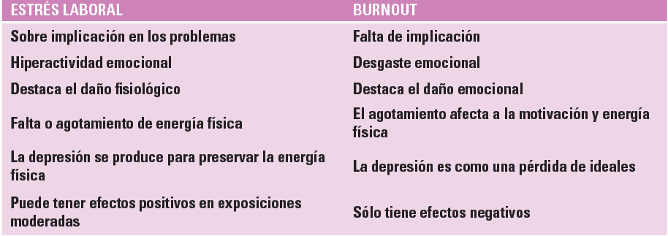
DIFERENCIAS ENTRE ESTRÉS Y BURNOUT

Slide 15
ESTADO DE BURNOUT EN AMAS DE CASA
Baja valoración del trabajo en el hogar
Rutina
Dependencia económica
Bajas posibilidades de toma de decisiones.
Dolores de cabeza
Irritabilidad
Sentimientos de incomprensión
TRABAJO NO REMUNERADO
NO TIENE HORARIO
TRABAJO DESPRESTIGIADO POR LA SOCIEDAD

Slide 16
ACTIVIDAD FÍSICA
Cualquier movimiento corporal producido por los músculos esqueléticos, el cual requiera de gasto energético.
Bienestar físico
Psíquico
Emocional
Ángel López (López, 2005)
BENEFICIOS
BENEFICIOS EN LA MUJER
Prolonga la longevidad
Protege del desarrollo de enfermedades cardiovasculares
Ataques cardíacos
Obesidad
Hipertensión
Diferentes tipos de cáncer.
Ayuda afrontar la vida con mayor optimismo y energía.
Aumenta el autoestima
Genera sentimiento de confortabilidad.
30 MIN
ACTIVIDAD FÍSICA
“NO ES SOLAMENTE LA AUSENCIA DE AFECCIONES O EFERMEDADES, SINO UN ESTADO DE COMPLETO BIENESTAR FÍSICO, MENTAL, SOCIAL Y ESPIRITUAL”

Slide 17
ACTIVIDAD FÍSICA COMO TRATAMIENTO PARA EL BURNOUT
Realizar Actividad Física diariamente como aeróbicos, bailoterapia o caminatas ligeras.
CALIDAD DE VIDA FÍSICA
Mantener una red de amigos y amigas con quien quienes compartir actividades recreativas o de simple conversación.
Solicitar apoyo de amigos y familiares.
BURNOUT
CALIDAD DE VIDA SOCIAL
La fortaleza que adquirimos con la Actividad Física ayuda a soportar un mayor ritmo de actividad diaria en el hogar lo que reduce la sobrecarga de trabajo.
CALIDAD DE VIDA LABORAL

Slide 18
BAILOTERAPIA
Modalidad expresiva mediante el baile, el cual nos permite realizar actividad física de una manera divertida a través de coreografías y música.
UNA MEZCLA DE
GIMNASIA AERÓBICA + DANZA

Slide 19
CARACTERISTICAS DE LA BAILOTERAPIA
Clases de bailoterapia no existe un género particular de música
Clases para principiantes – intermedios o avanzados
No importa la edad o el género
Creación de vínculos afectivos a través de la interacción

Slide 20
METODOLOGÍA DE LA INVESTIGACIÓN
TIPO DE INVESTIGACIÓN:
CORRELACIONAL
DISEÑO DE INVESTIGACIÓN:
Estudio de campo
Comparar un estado inicial con un final
Mediante un pre test y post test.

Slide 21
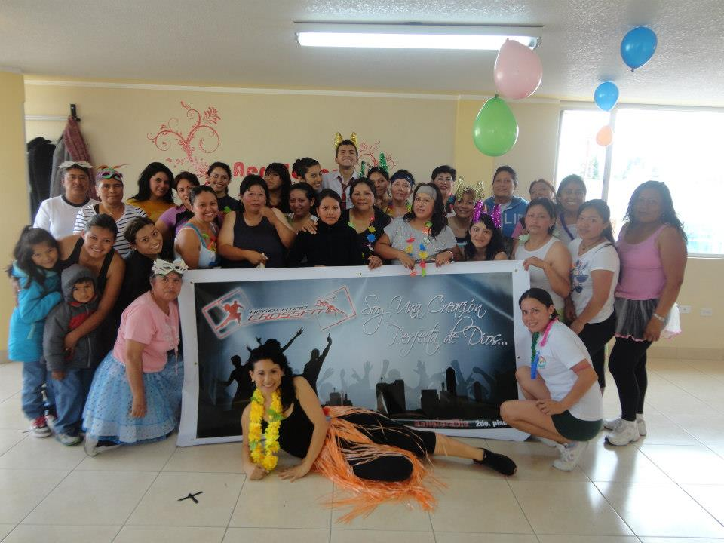
POBLACIÓN Y MUESTRA

Slide 22
INSTRUMENTOS
Escala de síndrome de Burnout para amas de casa. ESBAC
Cuestionario internacional de Actividad Física –IPAQ versión corta
ANÁLISIS DE DATOS
Tablas y gráficos

Slide 23
FORMULACIÓN DE LA HIPÓTESIS

Slide 24
HIPÓTESIS DE TRABAJO
La práctica de la Actividad Física incide de manera favorable en la disminución del estado de Burnout de un grupo de mujeres amas de casa de la Parroquia de San Pedro de Taboada

Slide 25
HIPÓTESIS NULA
La práctica de la Actividad Física no incide de manera favorable en la disminución del estado de Burnout de un grupo de mujeres amas de casa de la Parroquia de San Pedro de Taboada

Slide 26
OPERACIONALIZACIÓN DE VARIABLES
VARIABLE INDEPENDIENTE
VARIABLE DEPENDIENTE
Práctica de Actividad Física
Estado de Burnout
DIMENSIONES
INDICADORES
INSTRUMENTOS
DIMENSIONES
INDICADORES
INSTRUMENTOS
Movimiento corporal
Gasto energético
Niveles de Actividad Física
Consumo de calorías
IPAQ versión corta
Reacción Burnout
Estado de Burnout
NIVELES
Bajo
Moderado
Alto
Escala de síndrome de Burnout para amas de casa.

Slide 27
PROCESO PARA LA RECOLECCIÓN DE DATOS

Slide 28
ESCALA DE SÍNDROME DE BURNOUT PARA AMAS DE CASA
9
10
3
Presencia de aburrimiento, agotamiento y afecto negativo
Características de la tarea como ama de casa, organización y tedio
Consecuencias físicas, sociales y psicológicos.
EN NINGUNA OCACIÓN
RARA VEZ
ALGUNAS VECES
FRECUENTEMENTE
LA MAYORIA DE VECES
PATRON DE RESPUESTA
NIVEL DE BURNOUT EN RELACIÓN AL PUNTAJE OBTENIDO EN LA ESCALA
37 | 54 | BAJO
55 | 71 | MODERADO
72 | 89 | ALTO

Slide 29
IPAQ Versión corta
CAMINAR
ACTIVIDADES DE INTENSIDAD MODERADA
ACTIVIDADES DE VIGOROSA INTENSIDAD
Baja
Nivel mas bajo de Actividad Física
NIVELES DE ACTIVIDAD FÍSICA
Moderada
3 a 6 días de Actividad Física
Alta
Niveles mas altos de participación
7 o más días de Actividad Física

Slide 30
EJEMPLO
 | CTE - METs | DIAS | MIN | SUB TOTAL
ACTIVIDADES VIGOROSAS | 8 | 0 | 0 | 0
ACTIVIDADES MODERADAS | 4 | 1 | 10 | 40
ACTIVIDADES DE CAMINATA | 3,3 | 3 | 30 | 297
 |  |  | TOTAL | 337 METs
CATEGORIAS IPAQ
BAJA | 1 – 599
MODERADA | 600 – 1499
ALTA | 1500 en adelante

Slide 31
GUÍA DE OBSERVACIÓN
ANTES
DESPUES
Aceptación
Actitud
Motivación

Slide 32
PRUEBA DE HIPÓTESIS

Slide 33
CASOS | PRE TEST | VALORACIÓN | EDAD | POST TEST | VALORACIÓN
CASO #1 | 3 | ALTO | 41 | 2 | MODERADO
CASO #2 | 2 | MODERADO | 26 | 1 | BAJO
CASO #3 | 1 | BAJO | 53 | 2 | MODERADO
CASO #4 | 2 | MODERADO | 26 | 3 | ALTO
CASO #5 | 2 | MODERADO | 48 | 2 | MODERADO
CASO #6 | 3 | ALTO | 63 | 1 | BAJO
CASO #7 | 2 | MODERADO | 25 | 1 | BAJO
CASO #8 | 2 | MODERADO | 28 | 2 | MODERADO
CASO #9 | 2 | MODERADO | 24 | 1 | BAJO
CASO #10 | 2 | MODERADO | 26 | 1 | BAJO
CASO #11 | 2 | MODERADO | 56 | 2 | MODERADO
CASO #12 | 3 | ALTO | 68 | 3 | ALTO
CASO #13 | 1 | BAJO | 36 | 1 | BAJO
CASO #14 | 1 | BAJO | 33 | 1 | BAJO
CASO #15 | 2 | MODERADO | 54 | 2 | MODERADO
CASO #16 | 1 | BAJO | 38 | 1 | BAJO
CASO #17 | 1 | BAJO | 26 | 1 | BAJO
CASO #18 | 1 | BAJO | 65 | 1 | BAJO
CASO #19 | 3 | ALTO | 60 | 2 | MODERADO
CASO #20 | 3 | ALTO | 56 | 1 | BAJO
CASO #21 | 3 | ALTO | 59 | 1 | BAJO
CASO #22 | 3 | ALTO | 60 | 2 | MODERADO
CASO #23 | 3 | ALTO | 89 | 2 | MODERADO
CASO #24 | 1 | BAJO | 45 | 2 | MODERADO
CASO #25 | 3 | ALTO | 78 | 1 | BAJO
ANALISIS COMPARATIVO INDIVIDUAL DEL TEST INICIAL y TEST FINAL DE LA ESCALA DE BURNOUT PERCIBIDO

Slide 34
ANÁLISIS E INTERPRETACIÓN GENERAL DE LA ESCALA DEL SÍNDROME DE BURNOUT ANTES Y DESPUÉS DE LA APLICACIÓN DEL PROGRAMA
NUMERO | ESCALA BURNOUT | PORCENTAJE
13 | BAJO | 52%
10 | MODERADO | 40%
2 | ALTO | 8%
Fuente: Trabajo de Campo Elaborado: Margarita Sánchez Ruiz

Slide 35
CASOS | PRE TEST | VALORACION | EDAD | POST TEST | NIVEL DE AF
CASO #1 | 1 | BAJO | 41 | 2 | MEDIO
CASO #2 | 1 | BAJO | 26 | 3 | ALTO
CASO #3 | 2 | MEDIO | 53 | 3 | ALTO
CASO #4 | 1 | BAJO | 26 | 2 | MEDIO
CASO #5 | 1 | BAJO | 48 | 2 | MEDIO
CASO #6 | 1 | BAJO | 63 | 2 | MEDIO
CASO #7 | 1 | BAJO | 25 | 3 | ALTO
CASO #8 | 1 | BAJO | 28 | 3 | ALTO
CASO #9 | 1 | BAJO | 24 | 3 | ALTO
CASO #10 | 1 | BAJO | 26 | 3 | ALTO
CASO #11 | 2 | MEDIO | 56 | 3 | ALTO
CASO #12 | 1 | BAJO | 68 | 2 | MEDIO
CASO #13 | 1 | BAJO | 36 | 2 | MEDIO
CASO #14 | 2 | MEDIO | 33 | 3 | ALTO
CASO #15 | 2 | MEDIO | 54 | 3 | ALTO
CASO #16 | 2 | MEDIO | 38 | 3 | ALTO
CASO #17 | 2 | MEDIO | 26 | 3 | ALTO
CASO #18 | 2 | MEDIO | 65 | 3 | ALTO
CASO #19 | 1 | BAJO | 60 | 3 | ALTO
CASO #20 | 1 | BAJO | 56 | 2 | MEDIO
CASO #21 | 1 | BAJO | 59 | 3 | ALTO
CASO #22 | 1 | BAJO | 60 | 2 | MEDIO
CASO #23 | 2 | MEDIO | 58 | 3 | ALTO
CASO #24 | 2 | MEDIO | 35 | 3 | ALTO
CASO #25 | 1 | BAJO | 50 | 2 | MEDIO
ANALISIS COMPARATIVO INDIVIDUAL DEL TEST INICIAL y TEST FINAL DE LOS NIVELES DE ACTIVIDAD FÍSICA

Slide 36
ANÁLISIS E INTERPRETACIÓN GENERAL DE RESULTADOS DEL IPAQ (versión corta)ANTES Y DESPUÉS DE LA APLICACIÓN DEL PROGRAMA
NUMERO | NIVEL DE ACTIVIDAD FISICA | PORCENTAJE
16 | BAJO | 64%
9 | MEDIO | 36%
0 | ALTO | 0%
NUMERO | NIVEL DE ACTIVIDAD FISICA | PORCENTAJE
0 | BAJO | 0%
10 | MEDIO | 40%
15 | ALTO | 60%
Fuente: Trabajo de Campo Elaborado: Margarita Sánchez Ruiz

Slide 37
ANÁLISIS E INTERPRETACIÓN GENERAL DE RESULTADOS DEL IPAQ (versión corta)DESPUÉS DE LA APLICACIÓN DEL PROGRAMA
NUMERO | NIVEL DE ACTIVIDAD FISICA | PORCENTAJE
0 | BAJO | 0%
10 | MEDIO | 40%
15 | ALTO | 60%
Fuente: Trabajo de Campo Elaborado: Margarita Sánchez Ruiz

Slide 38
INTERPRETACIÓN GENERAL DEL RESULTADO DE LA GUÍA DE OBSERVACIÓN AL INICIO Y FINAL DEL PROGRAMA DE ACTIVIDAD FÍSICA
MALO | REGULAR | BUENO | EXCELENTE
5 | 10 | 3 | 7
20% | 40% | 12% | 28%
MALO | REGULAR | BUENO | EXCELENTE
1 | 3 | 6 | 15
4% | 12% | 24% | 60%
Fuente: Trabajo de Campo Elaborado: Margarita Sánchez Ruiz

Slide 39
CUADRO COMPARATIVO DE HIPÓTESIS ENTRE VARIABLES.
CASO | VD (pre test) | VI (pre y post test) |  | VD (post test) | HIPÓTESIS
1 | 3 | 1 | 2 | 2 | POSITIVO
2 | 2 | 1 | 3 | 1 | POSITIVO
3 | 1 | 2 | 3 | 2 | NEGATIVO
4 | 2 | 1 | 2 | 3 | NEGATIVO
5 | 2 | 1 | 2 | 2 | MANTUVO
6 | 3 | 1 | 2 | 1 | POSITIVO
7 | 2 | 1 | 3 | 1 | POSITIVO
8 | 2 | 1 | 3 | 2 | MANTUVO
9 | 2 | 1 | 3 | 1 | POSITIVO
10 | 2 | 1 | 3 | 1 | POSITIVO
11 | 2 | 2 | 2 | 2 | MANTUVO
12 | 3 | 1 | 2 | 3 | MANTUVO
13 | 1 | 1 | 2 | 1 | MANTUVO
14 | 1 | 2 | 3 | 1 | MANTUVO
15 | 2 | 2 | 3 | 2 | MANTUVO
16 | 1 | 2 | 3 | 1 | MANTUVO
17 | 1 | 2 | 3 | 1 | MANTUVO
18 | 1 | 2 | 3 | 1 | MANTUVO
19 | 3 | 1 | 3 | 2 | POSITIVO
20 | 3 | 1 | 2 | 1 | POSITIVO
21 | 3 | 1 | 3 | 1 | POSITIVO
22 | 3 | 1 | 2 | 2 | POSITIVO
23 | 3 | 2 | 3 | 2 | POSITIVO
24 | 1 | 2 | 3 | 2 | NEGATIVO
25 | 3 | 1 | 2 | 1 | POSITIVO
 |  |  |  |  | 12 | POSITIVO
 |  |  |  |  | 3 | NEGATIVO
 |  |  |  |  | 10 | MANTUVO
Variable Dependiente
BURNOUT
Variable Independiente
ACTIVIDAD FÍSICA
Elaborado por: Margarita Sánchez
Elaborado por: Margarita Sánchez

Slide 40
COMPROBACIÓN DE HIPÓTESIS

Slide 41
COMPROBACIÓN DE HIPÓTESIS
La práctica de la Actividad Física si incide positivamente en el estado de Burnout de las amas de casa de la Parroquia de San Pedro de Taboada pasando de ser sedentarias a personas activas mejorando su calidad de vida.

Slide 42
PROPUESTA ALTERNATIVA

Slide 43
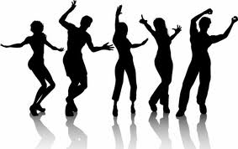
El programa de bailoterapia propuesto tiene un carácter continuo durante tres días a la semana los días lunes, miércoles y viernes de 8:00 a 9:00am
DURACION DE LA SESION
60 min

Slide 44
ELABORACIÓN DEL PROGRAMA
Distribuido por 18 sesiones cada una con su plan de clase correspondiente

Slide 45
PLANES DE CLASE OPCIONALES
Fuerza
(implementos)
Clase temática

Slide 46
COMPONENTES DE LA CLASE
CALENTAMIENTO
FASE PRINCIPAL
VUELTA A LA CALMA

Slide 47
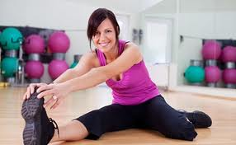
CALENTAMIENTO
PREDISPONER PAULATINAMENTE AL ORGANISMO A UN EJERCICIO FÍSICO
LUBRICACIÓN DE ARTICULACIONES
ELEVACIÓN DE PULSO
ESTIRAMIENTO
MÚSICA : LENTA PERO ENERGÉTICA

Slide 48

FASE PRINCIPAL
ELABORACIÓN DE BLOQUES CON PASOS BÁSICOS Y VARIANTES
ELABORACIÓN DE PASOS EN RELACIÓN CON LA ESTRUCTURA MUSICAL

Slide 49
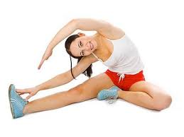
VUELTA A LA CALMA
RESTITUIR AL ORGANISMO
REDUCIR PROGRESIVAMENTE LA INTENSIDAD DEL ESFUERZO A TRAVÉS DE DESPLAZAMIENTOS MÁS CORTOS Y MENOS INTENSOS
ESTIRAMIENTOS

Slide 50
CONCLUSIONES Y RECOMENDACIONES

Slide 51
EL PROGRAMA DE ACTIVIDAD FÍSICA TUVO EFECTIVIDAD EN LAS 18 SESIONES OBTENIENDO LOS SIGUIENTES RESULTADOS
BURNOUT
PRE- TEST | POST - TEST
36% ALTO 28% BAJO | 8% ALTO 52% BAJO

Slide 52

MAS CONSTANCIA
RESULTADOS POSITIVOS
PREDISPOSICIÓN

Slide 53
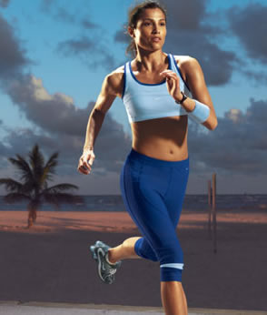
ACTIVIDAD FÍSICA
SENSACIÓN DE BIENESTAR Y FELICIDAD
PREVENCIÓN Y TRATAMIENTO DEL BURNOUT

Slide 54
RECOMENDACIONES

Slide 55
Continuar con la difusión de la Actividad Física constante y tenerlo en cuenta como un estilo de vida saludable.
MAYOR CONTACTO ENTRE LA COMUNIDAD Y UNA CULTURA DE MOVIMIENTO LOGRANDO ASÍ LA MASIFICACIÓN DE LA PRÁCTICA DE ACTIVIDAD FÍSICA

Slide 56
PERSONAS CON POCO TIEMPO, DEBEN REALIZAR
MINIMO 3 VECES A LA SEMANA DE ACTIVIDAD FÍSICA POR LO MENOS DE 30 MIN.
BUSQUEDA DE AUMENTAR CONTINUIDAD

Slide 57


Slide 58


